Slide 1
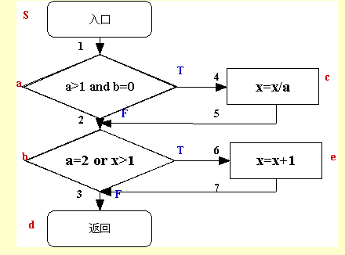

逻辑覆盖
1 .语句覆盖
  选择测试数据，使被测程序中每个语句至少执行一次

Slide 2
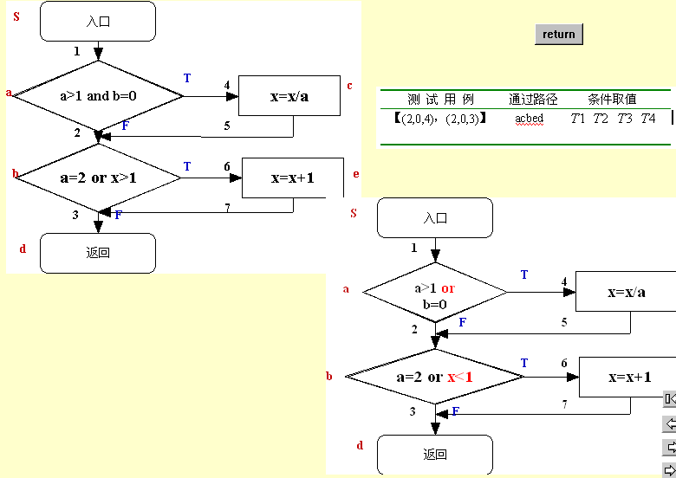
逻辑覆盖
若逻辑运算写错

Slide 3
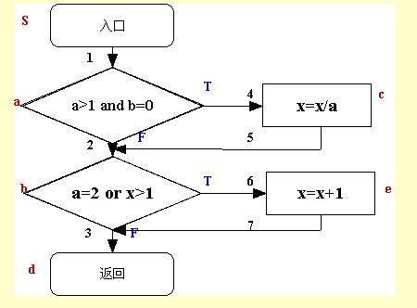

逻辑覆盖
2. 判定覆盖
每个语句至少执行一次，每个判定的真假分支至少执行一次。
比语句覆盖强，但只覆盖一半路径

Slide 4
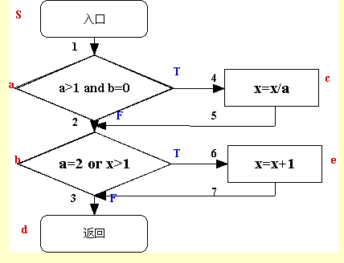
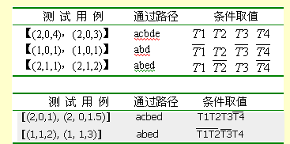
逻辑覆盖
3.条件覆盖
每个语句至少执行一次，判定表达式每个条件取各种可能结果

Slide 5
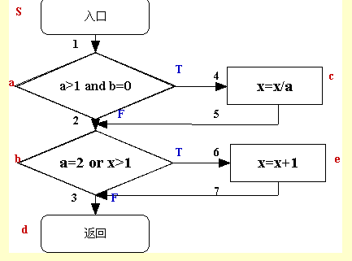

逻辑覆盖
4. 判定/条件覆盖
  取足够多测试数据，使判定表达式每个条件都取各种可能值，且每个判定表达式也都取到各种可能结果。
^{有时判定／条件覆盖不比判定覆盖更强}

Slide 6
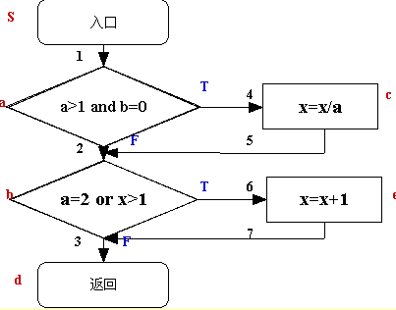
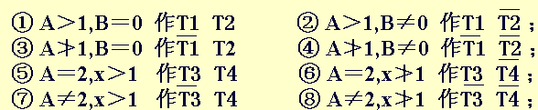
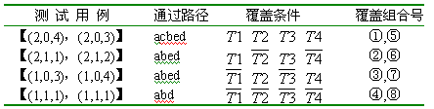
逻辑覆盖
5. 条件组合覆盖
  选足够多的数据，是每个判定表达式中条件的各种组合都至少执行一次

